Slide 1
Google CTF for beginners 2019
Enter Space-Time Coordinates

Slide 2
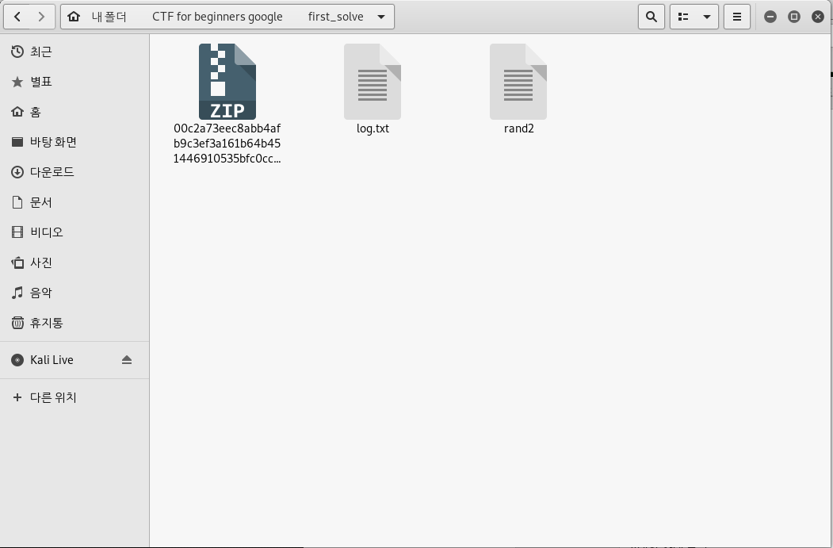
위 파일을 다운로드 받아 압축을 풀면 log.txt 및 rand2 파일이 나온다.

Slide 3
File 명령어로 rand2 파일을 확인해보면 ELF 64-bit파일이며, stripped가 제거 된 것을 볼 수 있다.

Slide 4
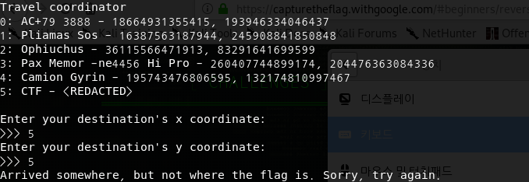
Usermod a+x ./rand2로 실행권한을 준 후, 실행 시켜보면 위의 화면이 나온다.
X,Y 값에 아무 값이나 입력해본 결과 위 메시지가 나오며 Flag가 출력되지 않는다.

Slide 5
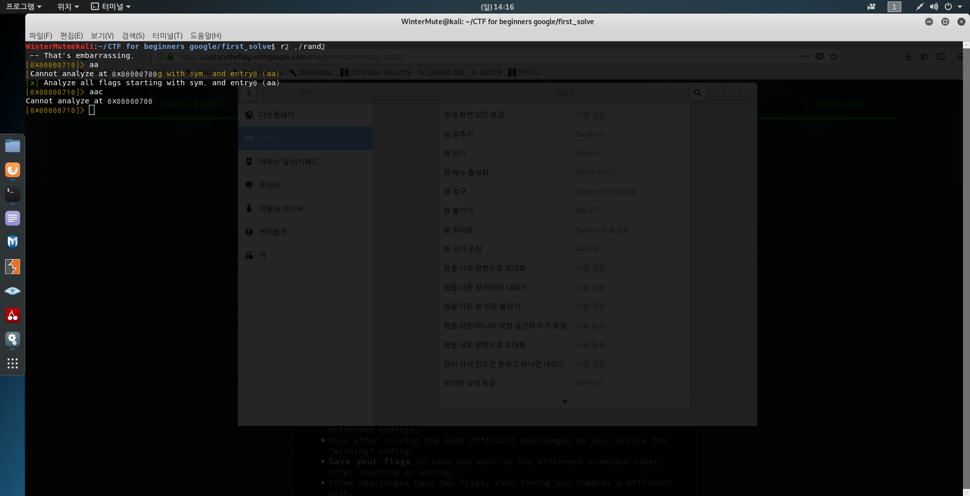
분석을 위해 r2(radare2)를 이용한다. r2 ./rand2->aa와 aac를 입력해본다. Aa는 결과가 나왔으며,aac는 결과가 나오지 않은 것을 확인할 수 있다.

Slide 6
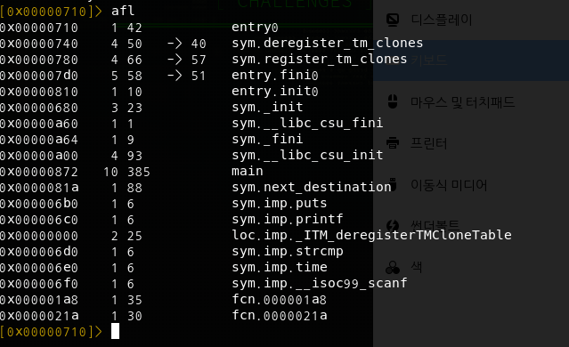
먼저, afl를 입력하여 사용되는 함수 리스트를 확인한다.

Slide 7
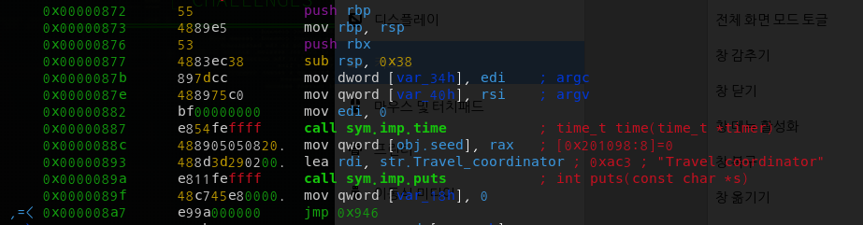
우선 pdf @main을 입력해 main함수를 분석하여 본다.
위 화면을 보면, 변수들을 초기화 한 후에 time함수를 수행해 프로그램이 실행 된 시간을 얻어 obj.seed변수에 저장 후, 0x946로 점프 하는 것을 알 수 있다.-

Slide 8
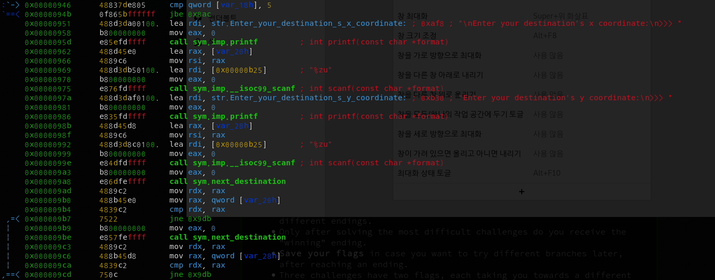
0x946 이후를 분석해보자. 아까 전에 실행시에 봤던 문자열들이 출력되는 것을 확인 할 수 있다. x,y를 입력 받은 후 sym.next_destionation함수를 호출하여 값을 가져오고, 사용자가 입력한 x,y값과 비교를 하는 것으로 보인다. 즉, x,y의 값이 sym.next_destionation함수와 같다면, flag를 출력하고, 다르다면 아까 실행 화면의 실패결과를 출력하는 것으로 보인다.

Slide 9
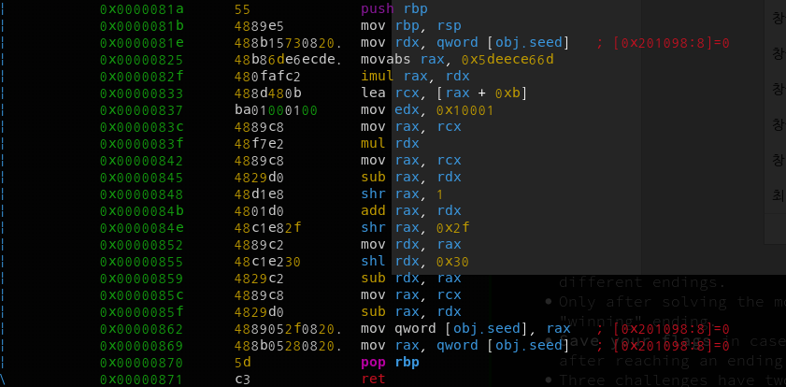
pdf @ sym.next_destionation으로 해당 함수로 이동한다. 해당 함수를 분석해보면, 아까 main함수 초반에 할당한 obj.seed를 가져오고, 특정값과 곱한 뒤, 특정 연산들을 수행하고 있는 것으로 보인다. 즉, 프로그램이 실행 된 시간과 특정 값을 연산해 반환 값을 생성하고 있는 것이다.

Slide 10
그러므로 sym.next_destionation을 재현하여 해당 값을 알아내어 flag를 알아내는 방법을 사용해도 되지만, 아까 sym.next_destionation을 호출하는 main함수의 아래로 조금만 내려보면 flag가 그대로 보이는 것을 확인 할 수 있다.
플래그 값: CTF{welcome_to_googlectf}

